Slide 1
DCAMP
Basic Design (Ver 0.1)
Table of Contents
0. 컨셉
목표 시스템 구성도
주요 서비스 흐름도
주요 연동 흐름도
소프트웨어 모듈 구조도
UI/UX Flow 차트
용어 정리표
별첨.
2023.04.21
㈜스위트케이

Slide 2
0. 컨셉 (전체 업무 플로우 및 기능)
업무 주요 플로우 |  | 프로젝트 생성 및 설정 | 데이터 등록 (별도 처리) | 데이터 배분 | 데이터 가공 | 검수 | 정산
필요 기능 |  | 프로젝트 생성 프로젝트 수정 가공 단계/유형/비용 설정 검수 단계/비용 설정 가공자 배정 검수 단계 별 검수자 배정 | 사전 정제 | 관리자가 가공자에게 데이터 배분 (가공 유형별 배분 필요) | 데이터 및 메타정보 확인 - 문제 시 데이터 검증 요청 데이터 가공 (단계) 검수 요청/포기 | 작업회수 검수 메타정보 확인 | 프로젝트별 업무 결과 (엑셀 다운로드)
상세 내용 및 고려 사항 |  | 프로젝트 명 프로젝트 기간 데이터 유형 가공 유형별 비용은 다를 수 있음 가공자가 검수할때만 비용 발생 (1단계 검수) | 관리자는 전체 데이터 조회 및 정보수정 기능 필요 정보수정 기능 범위 확정 필요 | 가공자가 업로드 - 정제/승인 필요 → (데이터 등록과정에서 처리) 데이터별로 검수자 배분 불필요 (검수자는 모든 데이터를 검수할 수 있다) 데이터 하나에 대해 가공유형 별로 다른 가공자 배분 가능 | 설정된 가공 단계 순으로 진행 ?? | 검수 단계별 검수자가 다름 | 복수 프로젝트 관리 가능 통계
권한 | 관리자 | O |  | O |  | O | O
일반 관리자 | 검수자 |  |  |  | O
크라우드 워커 (가공자) | 가공자(크라우드워커) |  |  |  | O | O
※ 가공자/검수자 회원가입/승인 필요. 회원 가입 시 가공 only, 가공+검수, 검수 only 선택. 회원 가입은 관리자 승인에 의햐 완료됨. (관리자웹 회원 관리 메뉴)

Slide 3
0. 컨셉 (데이터 등록 프로세스)
원시데이터
원천데이터
라벨링 데이터
가공 리스트 원본 엑셀파일
DB
Json 파일에 메타정보 등을
기록함
파일명 | 메타정보
123.mp4 | 모자 쓴 사람 | …
456.mp4 | 안경 쓴 사람
789.mp4 | ~~~
…
파일명 | 메타정보 | 상태
123.mp4 | 모자 쓴 사람 | 가공전
456.mp4 | 안경 쓴 사람 | 가공중
789.mp4 | ~~~ | 완료
… |  | 반려
123.mp4
123.json
456.mp4
456.json
작업 스토리지(NAS)
789.mp4
789.json
123.mp4
upload
(배치)
결과
(배치)
123.mp4
• • •
456.mp4
456.mp4
789.mp4
789.mp4
• • •
• • •
사전 정제
뷰어는 일반 tool 활용
가공 시 정제

Slide 4
0. 컨셉 (정산)
시작일
~
종료일
프로젝트
가공자
가공유형
가공 상태
검수자
검수 상태
검색
※ 검수완료일 기준
전체
프로젝트1
프로젝트2
…
전체
가공자1
가공자2
…
전체
바운딩박스
폴리곤
키포인트
…
전체
가공 전
가공 중
가공 완료
승인 요청
포기
전체
검수자1
검수자2
…
전체
반려
승인
정산 예
프로젝트 명 | 데이터 ID | 가공자 명 | 가공자 로그인 ID | 가공 상태 | 검수/포기 요청일 | 검수자 명 | 검수자 ID | 검수 상태 | 검수 완료일 | 비용
계

Slide 5
0. 컨셉 (통계)
시작일
~
종료일
프로젝트
검색
※ 검수완료일 기준
전체
프로젝트1
프로젝트2
…
통계 예
월일 | 프로젝트 명 | 바운딩박스 완료 건 | 폴리곤 완료 건 | 키포인트 완료 건
계

Slide 6
6. 용어 정리표
구분 | 용어 | DESC
 | 데이터 유형 | 가공할 데이터의 종류 - 이미지, 동영상,텍스트, 음성, …
 | 가공자 | 크라우드워커
 | 가공 유형 (라벨링 유형) | 라벨링의 종류 - 바운딩박스, 폴리곤, 키포인트, 3D(큐보이드)
 | 가공 단계 | 한 개의 데이터에 대해 복수 가공 필요 시 가공의 순서를 지정하는 것
 | 데이터 정제 | 가공하기 전에 데이터의 품질을 확인 및 수정하는 것 파일명 오류 정정, 데이터 제거 (화질이 좋지 않을 때 등)
 | 카테고리 ??

Slide 7
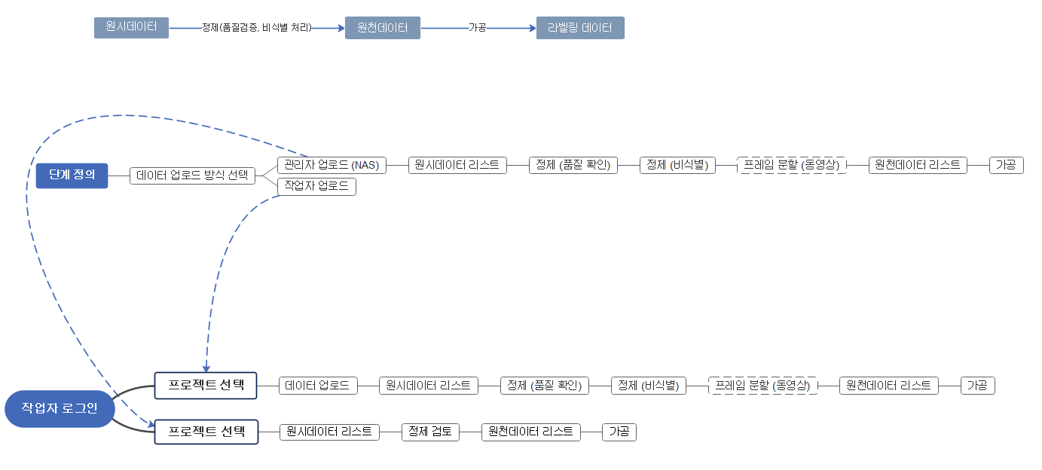
기타. 플로우차트
데이터 처리과정
정제
정제

